Slide 1

CHÀO MỪNG CÁC EM
ĐẾN VỚI BÀI HỌC NGÀY HÔM NAY!

Slide 2
TRÒ CHƠI
“ĐỐ BẠN”
Bạn A viết số 123, mời bạn B viết một số có ba chữ số
lớn hơn số mình vừa viết
Bạn B viết một số chẳng hạn 170 rồi mời bạn C viết một số có ba chữ số giống nhau và bé hơn số bạn vừa viết,

Slide 3

BÀI 93: EM ÔN LẠI NHỮNG GÌ ĐÃ HỌC

Slide 4






NỘI DUNG BÀI HỌC
1. Luyện tập
2. Vận dụng

Slide 5


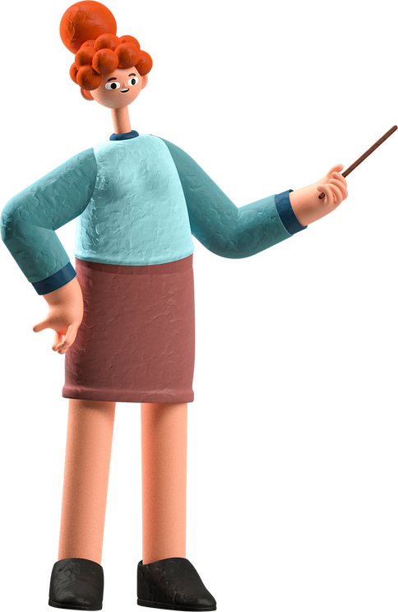
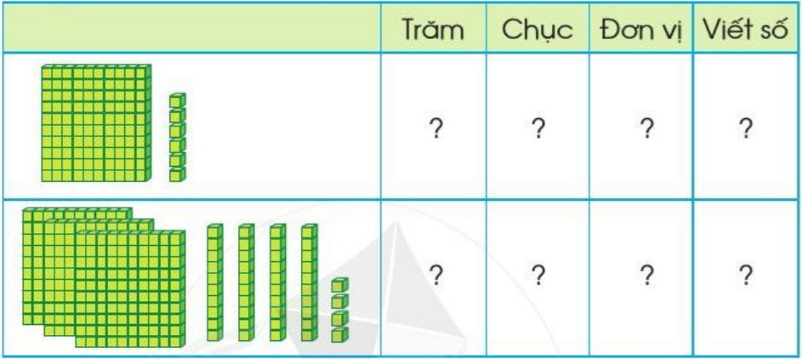
LUYỆN TẬP
Bài 1
a)
1
0
6
106
3
4
4
344

Slide 6



LUYỆN TẬP
Bài 1
3
?
1
9
?
391 gồm
trăm
?
chục
đơn vị,
b) Số?
?
?
?
1
Ta viết 391 =
300
+
90
+
9
8
?
?
?
928 gồm
trăm
2
chục
đơn vị,
900
?
?
?
8
Ta viết 928 =
+
20
+
7
?
0
7
?
770 gồm
trăm
?
chục
đơn vị,
?
?
?
0
Ta viết 770 =
700
+
70
+

Slide 7

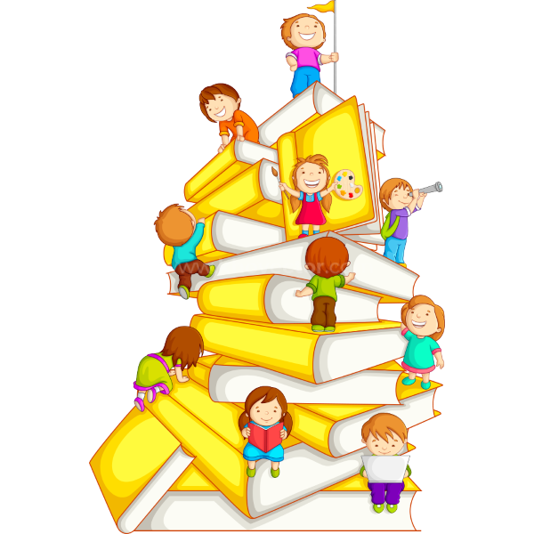

LUYỆN TẬP
Bài 2
>
<
=
298
?
503
189
?
189
<
?
?
?
403
<
972
>
890
430
=

Slide 8


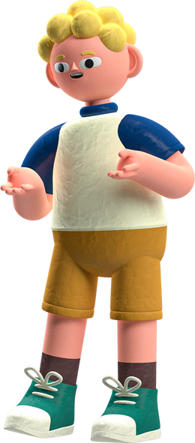



LUYỆN TẬP
Bài 3
a) Đặt tính rồi tính
239 + 415 782 + 56 484 – 247 622 – 71
239
415
708
782
56
838
484
247
237
622
71
551
+
+
-
-

Slide 9


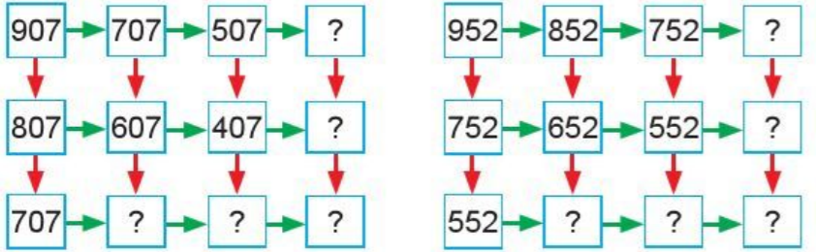
LUYỆN TẬP
Bài 3
b) Số
307
652
207
452
507
307
107
452
352
252

Slide 10
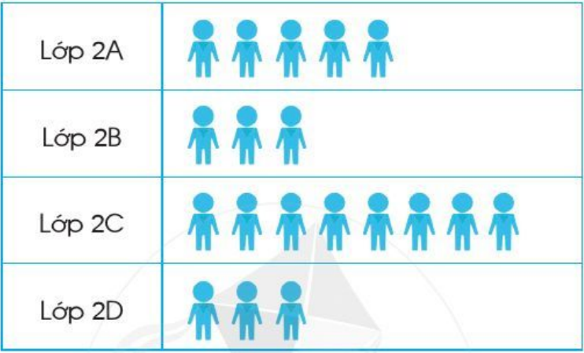


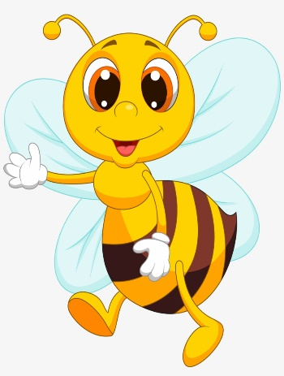
LUYỆN TẬP
Bài 4. Quan sát biểu đồ tranh sau rồi trả lời các câu hỏi:
Số học sinh tham gia câu lạc bộ mĩ thuật
a) Lớp 2B có bao nhiêu học sinh tham gia câu lạc bộ Mĩ thuật 2?
b) Lớp nào có nhiều học sinh tham gia câu lạc bộ Mĩ thuật nhất?
Lớp 2C
3 học sinh

Slide 11


LUYỆN TẬP
Bài 5. Một người đi 18 km để đến thị trấn, sau đó lại đi tiếp 12 km để đến thành phố. Hỏi người đó đã di được tất cả bao nhiêu?
Bài giải
Người đó đã đi được tất cả số ki-lô-mét là:
18 + 12 = 30 (km).
Đáp số: 30 km.

Slide 12



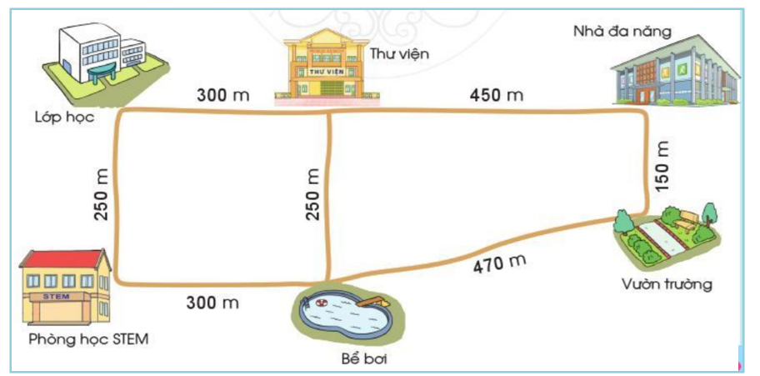

VẬN DỤNG
Bài 6. Tìm quãng đường ngắn nhất từ phòng học STEM tới nhà đa năng:
Quãng đường: Phòng học STEM -> Bể bơi -> Vườn trường -> Nhà đa năng là quãng đường ngắn
nhất:
Có 3 con đường đi từ Phòng học
STEM đến nhà đa năng:
Phòng học STEM - Lớp học –
Thư viện - Nhà đa năng.
Phòng học STEM - Bể bơi –
Thư viện - Nhà đa năng.
Phòng học STEM - Bể bơi –
Vườn trường - Nhà đa năng
300 + 470 + 150 = 920 (m)

Slide 13
  HƯỚNG DẪN VỀ NHÀ
  Ôn tập bài đã học
  Làm bài tập trong SBT
  Chuẩn bị bài mới

Slide 14
Hẹn gặp lại các con vào tiết học sau!

